Slide 1
Les souvenirs du fondateur du Cercle, Maurice Bauchond sur l'occupation allemande à Valenciennes (1914-1918 ) un témoignage poignant, mais dérangeant
Conférence du 28 janvier 2018

Slide 2
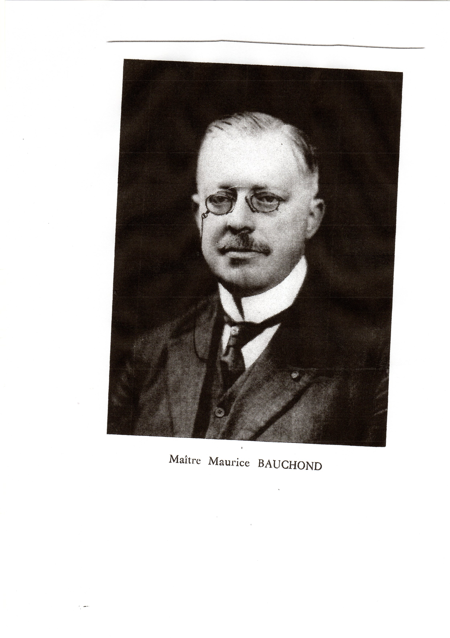
Portrait de Maurice Bauchond

Slide 3
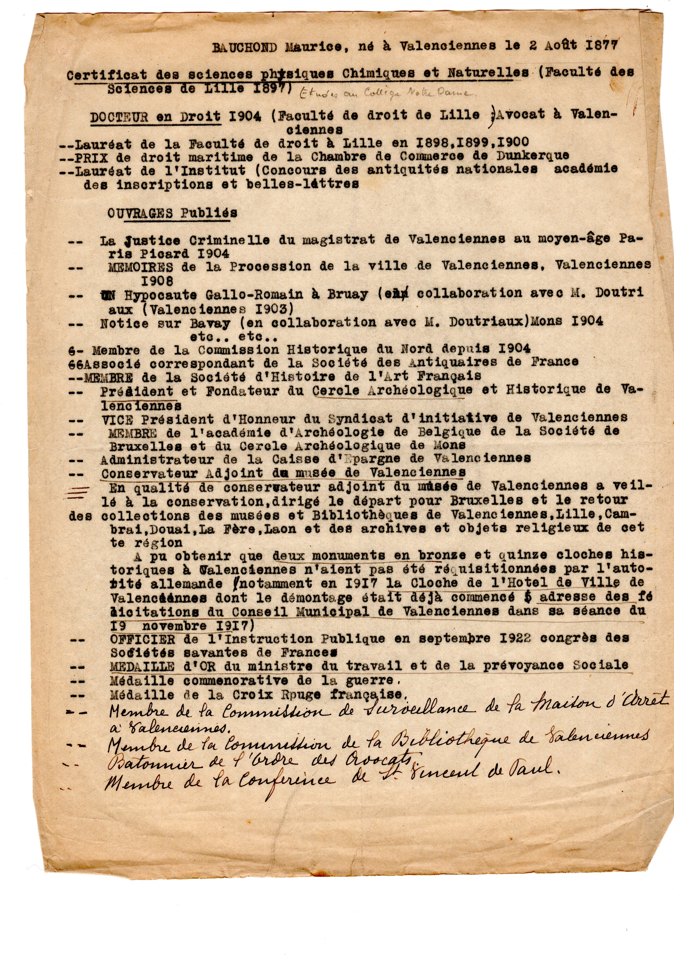
CV de Maurice Bauchond

Slide 4
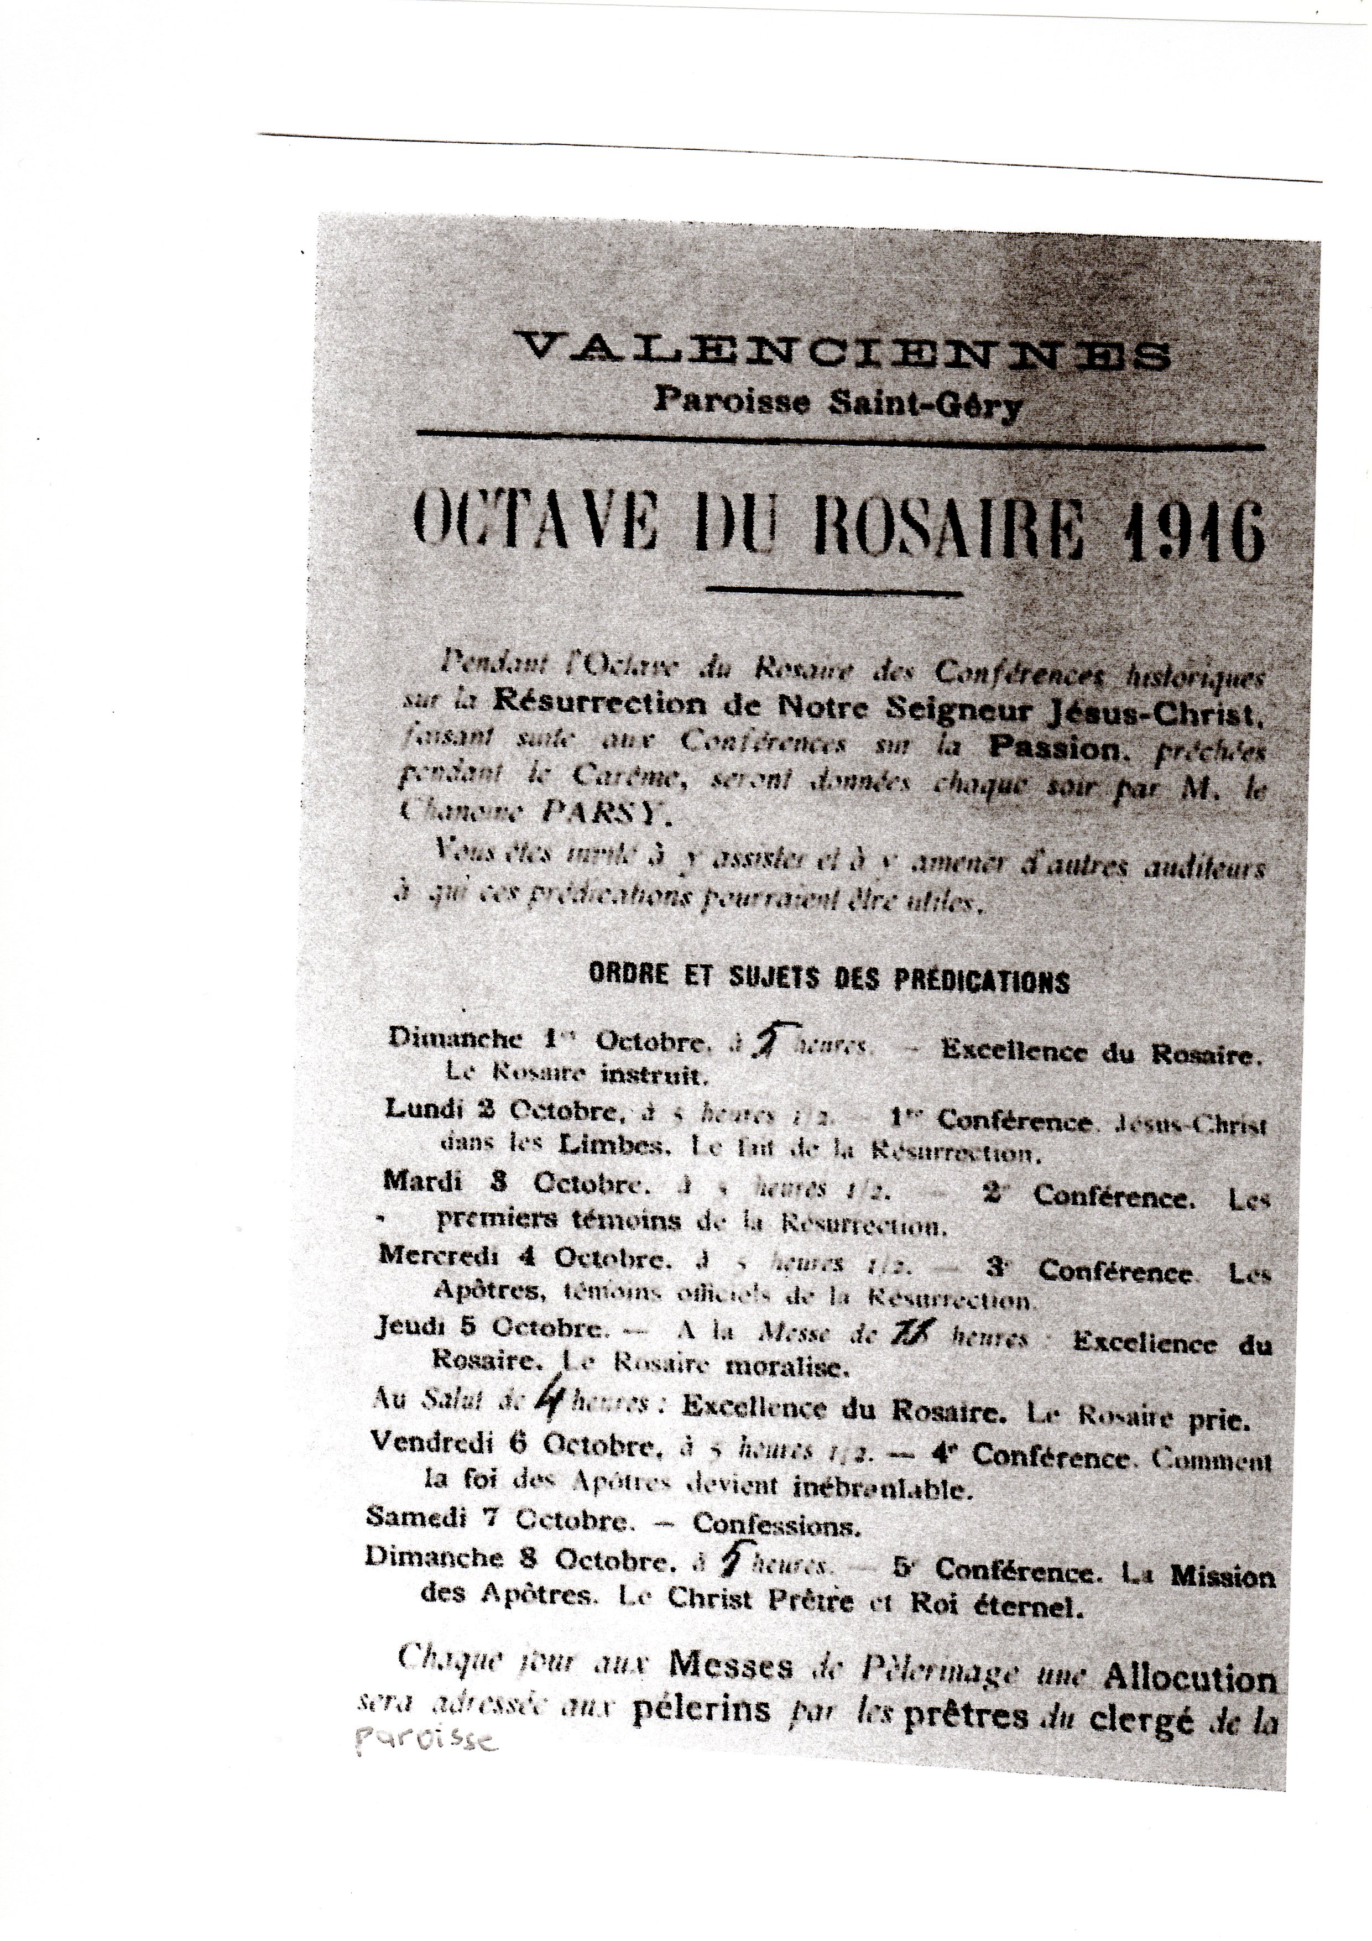
Octave du Rosaire 1916

Slide 5
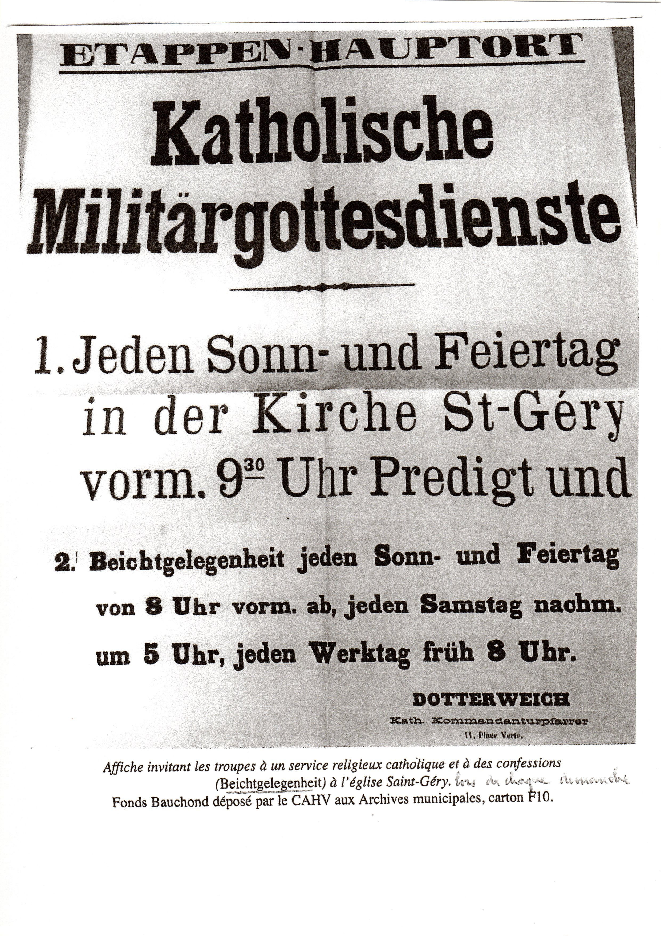
Katholische Militärgottesdienste

Slide 6
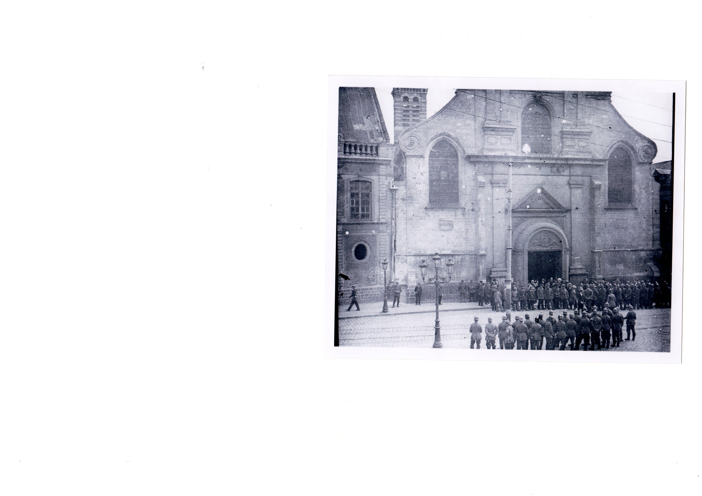
Soldats allemands se rendant à l’office

Slide 7
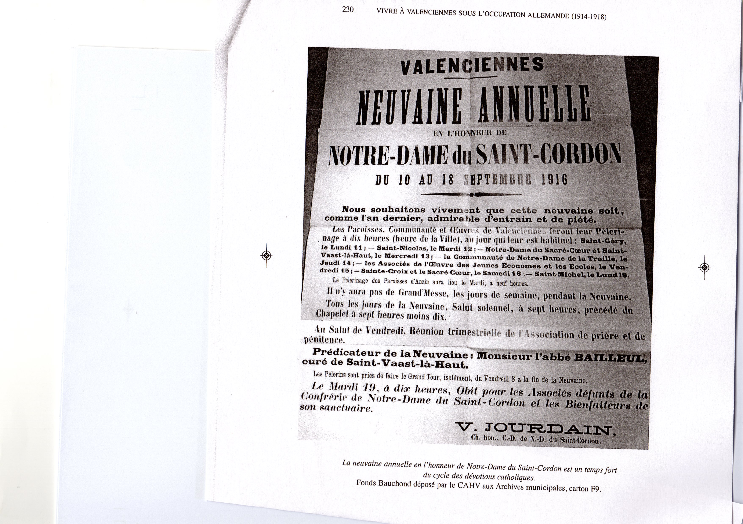
Neuvaine annuelle à ND du St Cordon

Slide 8
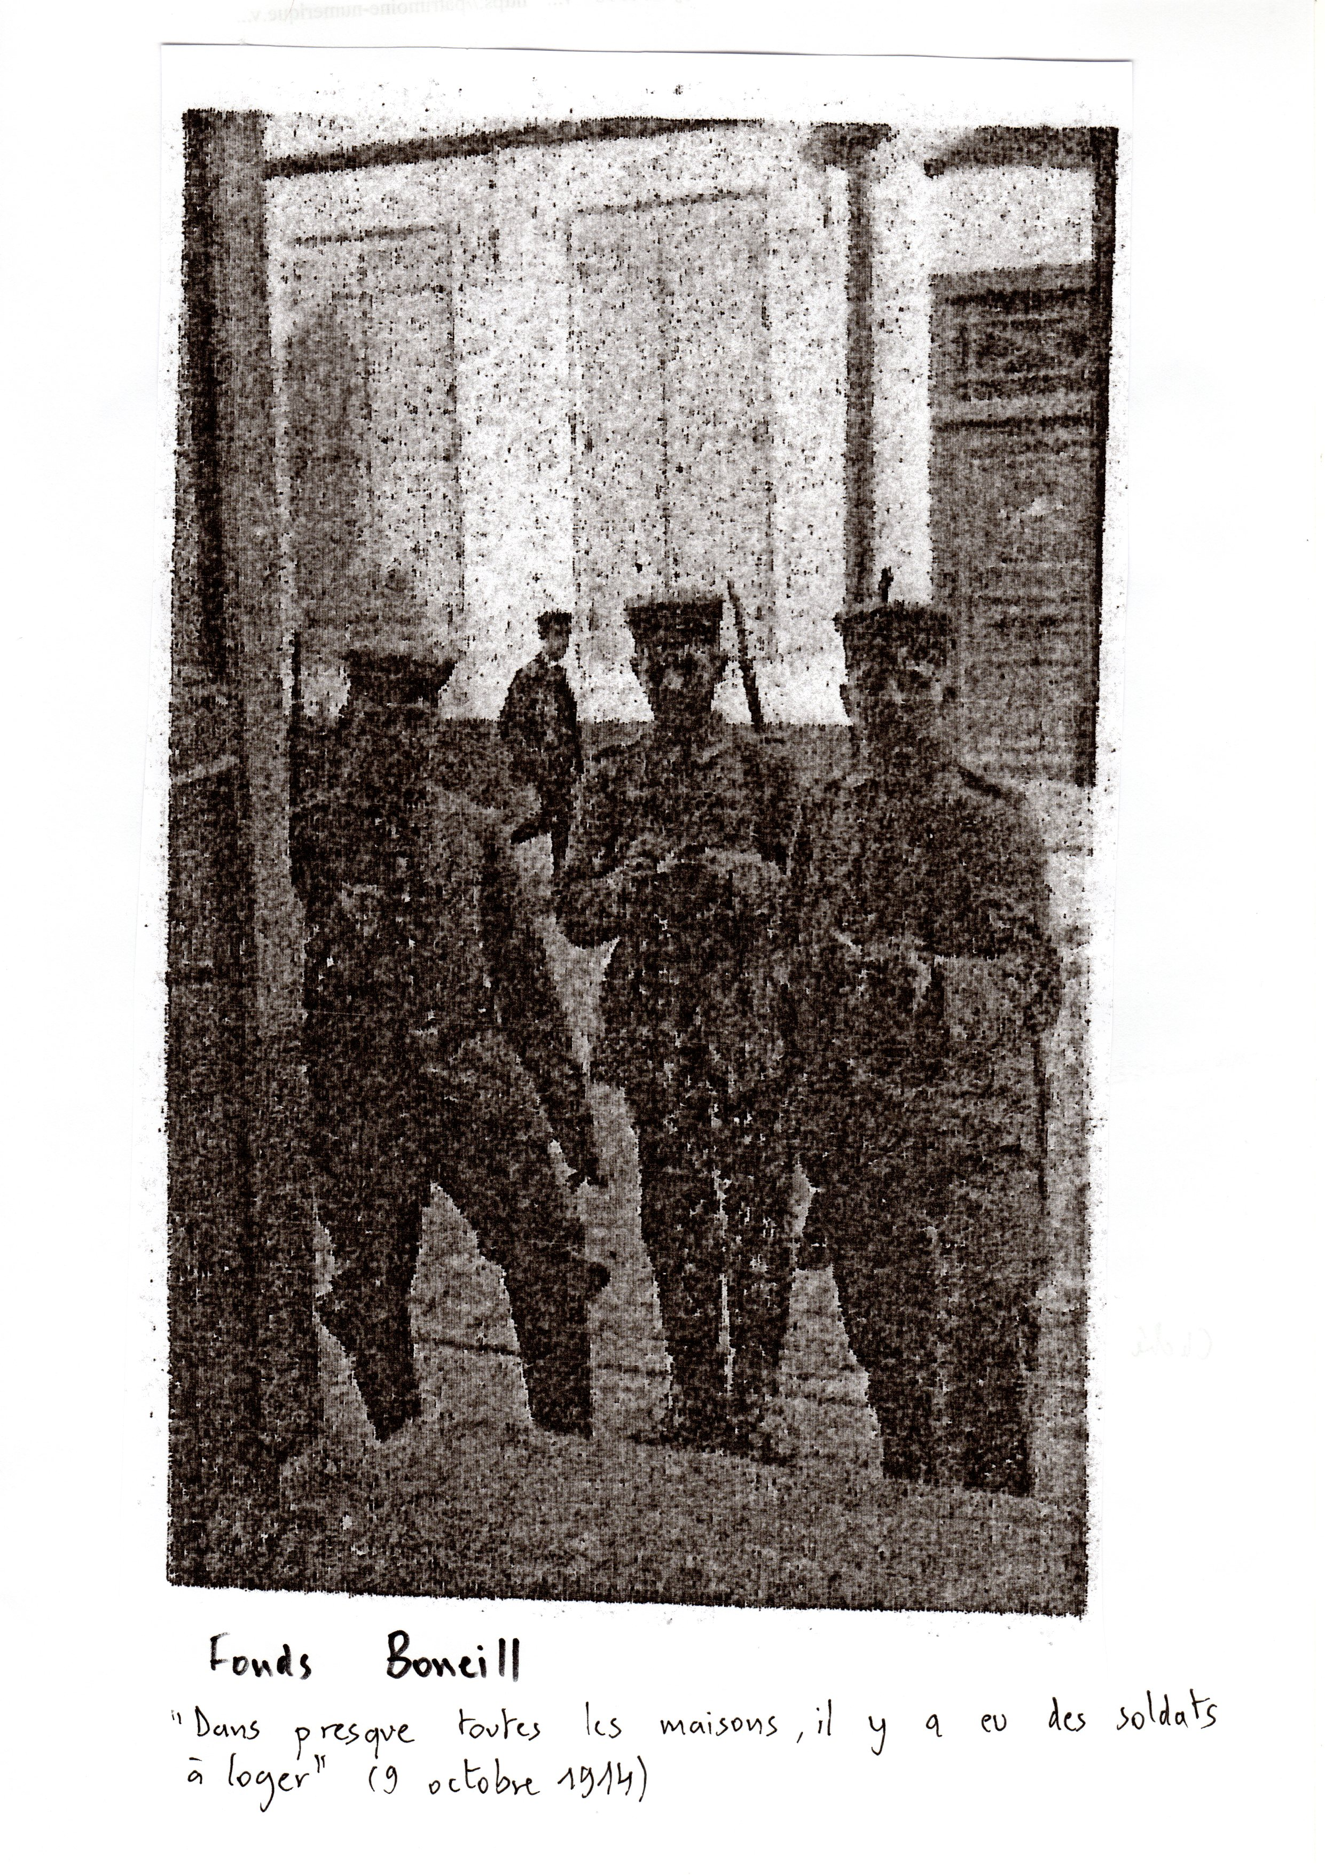
Soldats allemands logés chez l’habitant

Slide 9
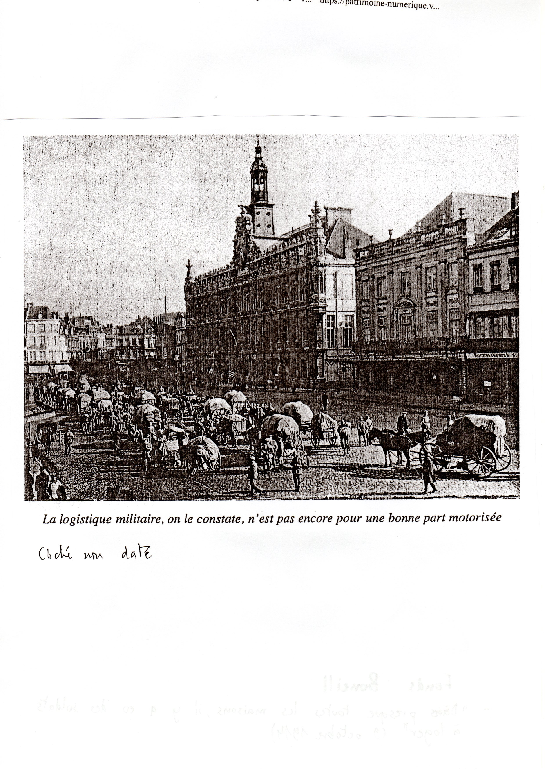
La logistique militaire

Slide 10
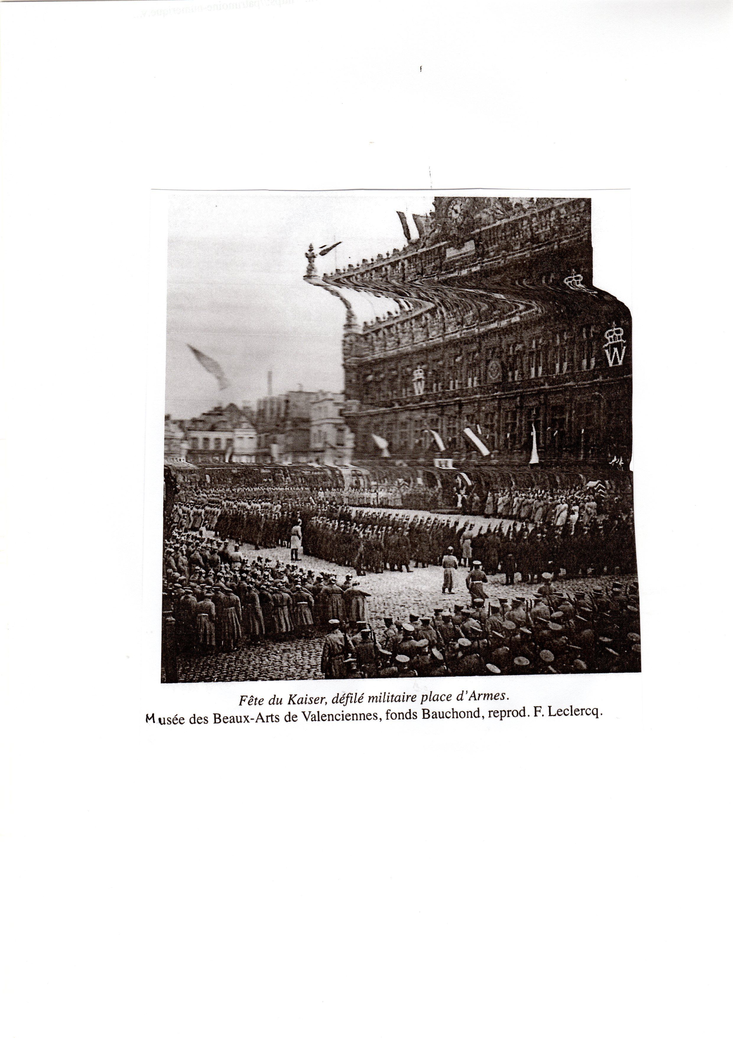
Fête du Keiser, défilé militaire

Slide 11
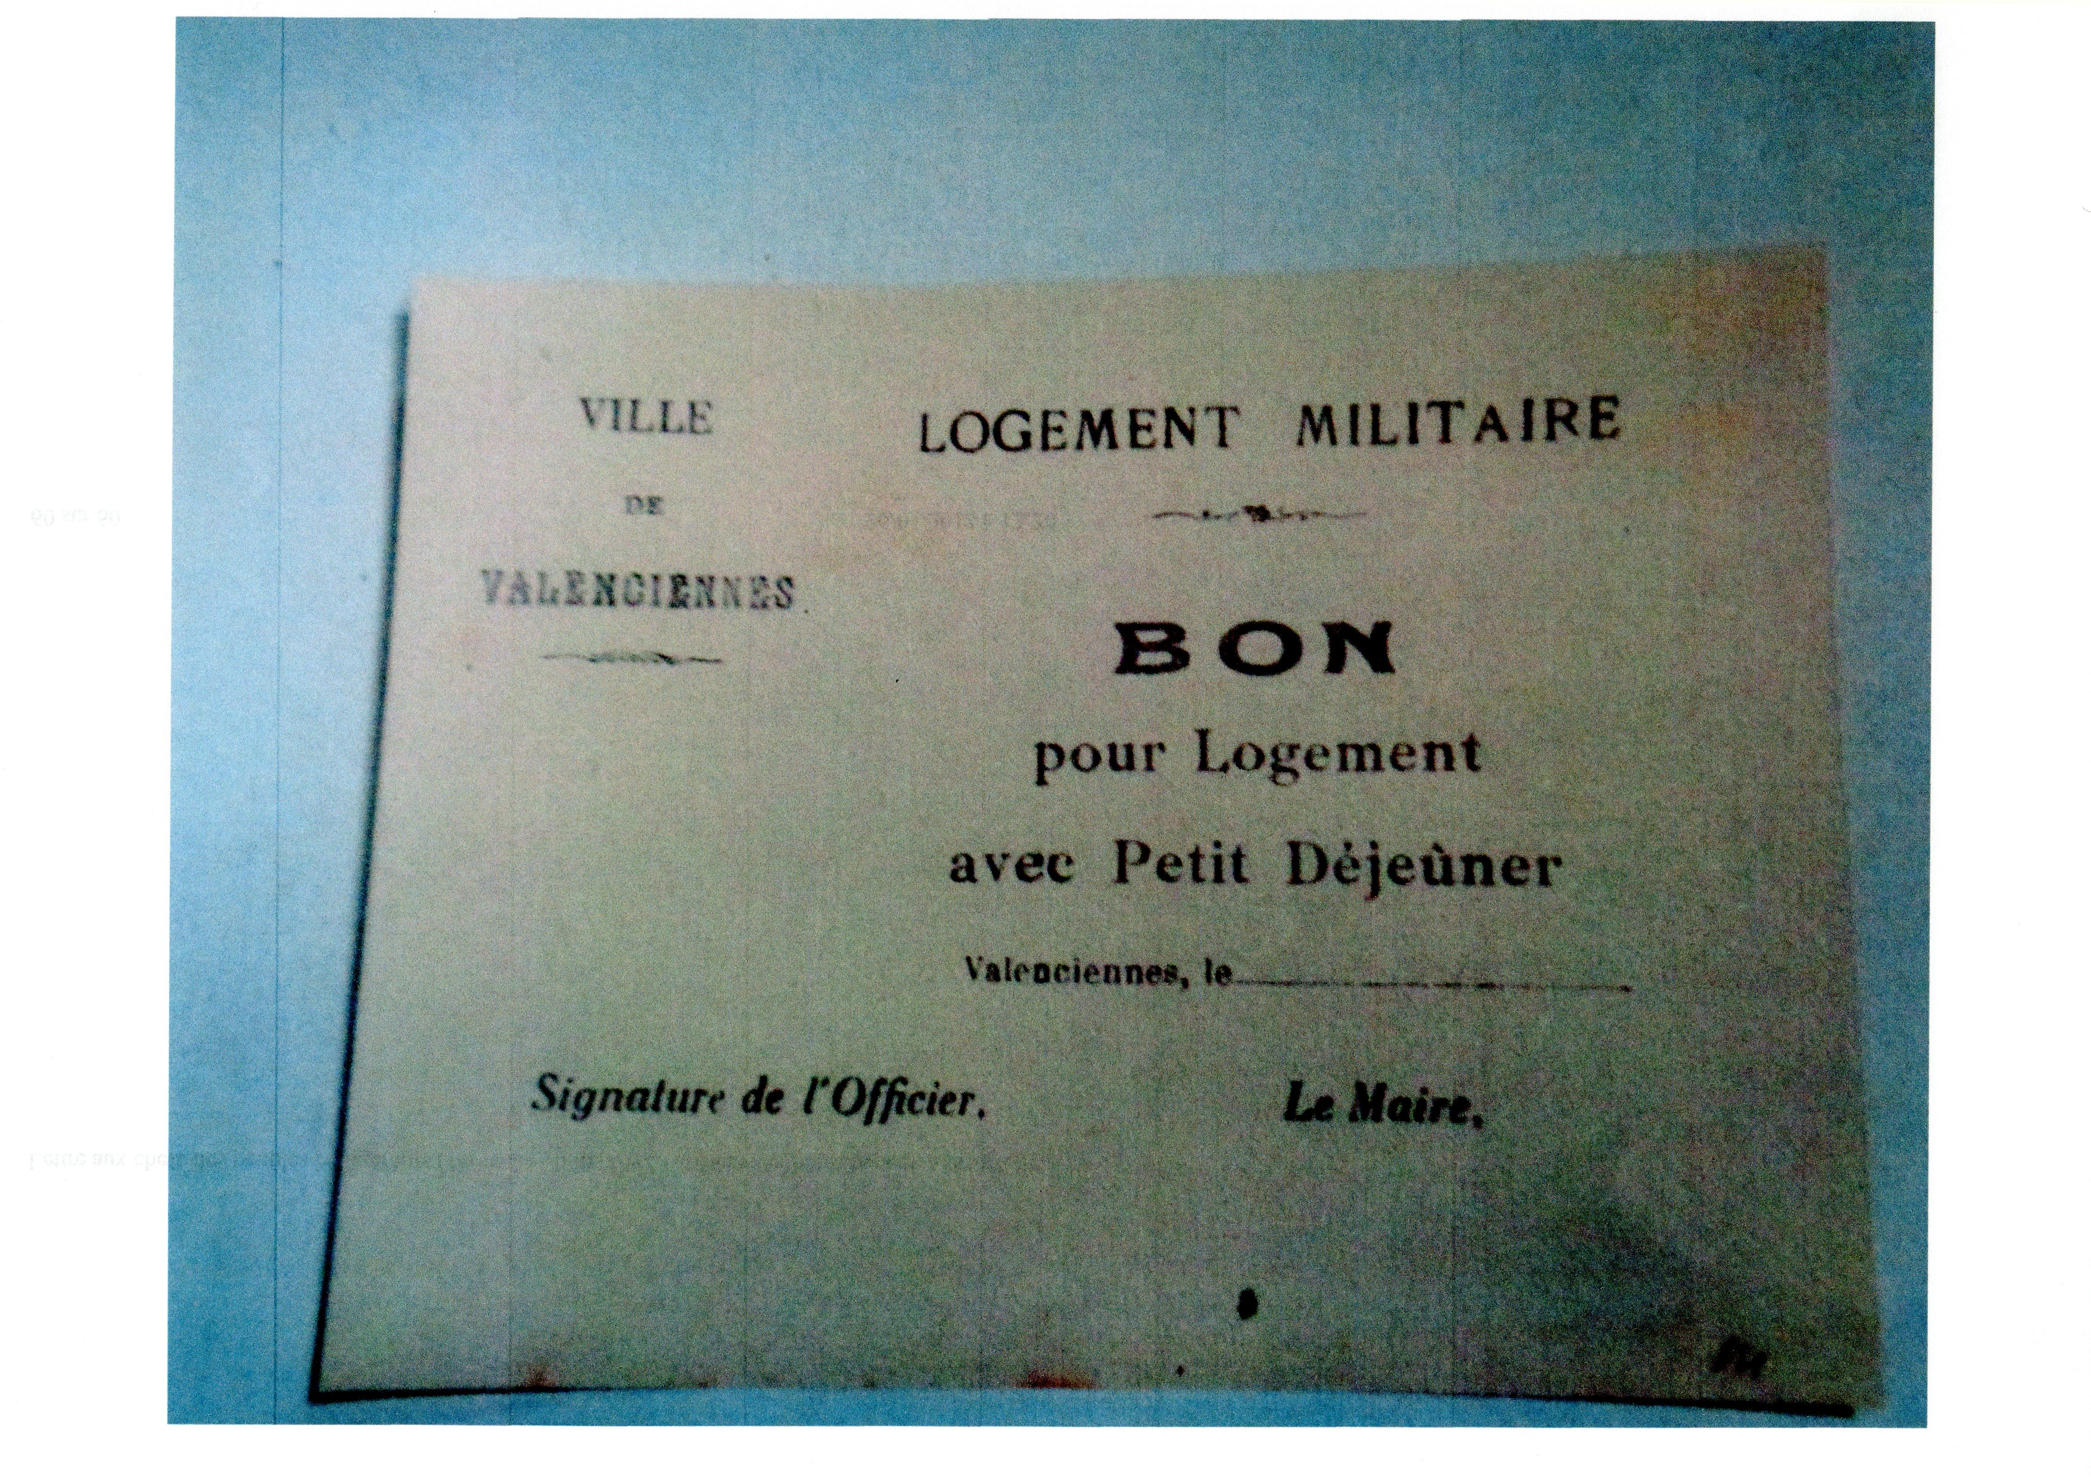
Bon pour logement

Slide 12
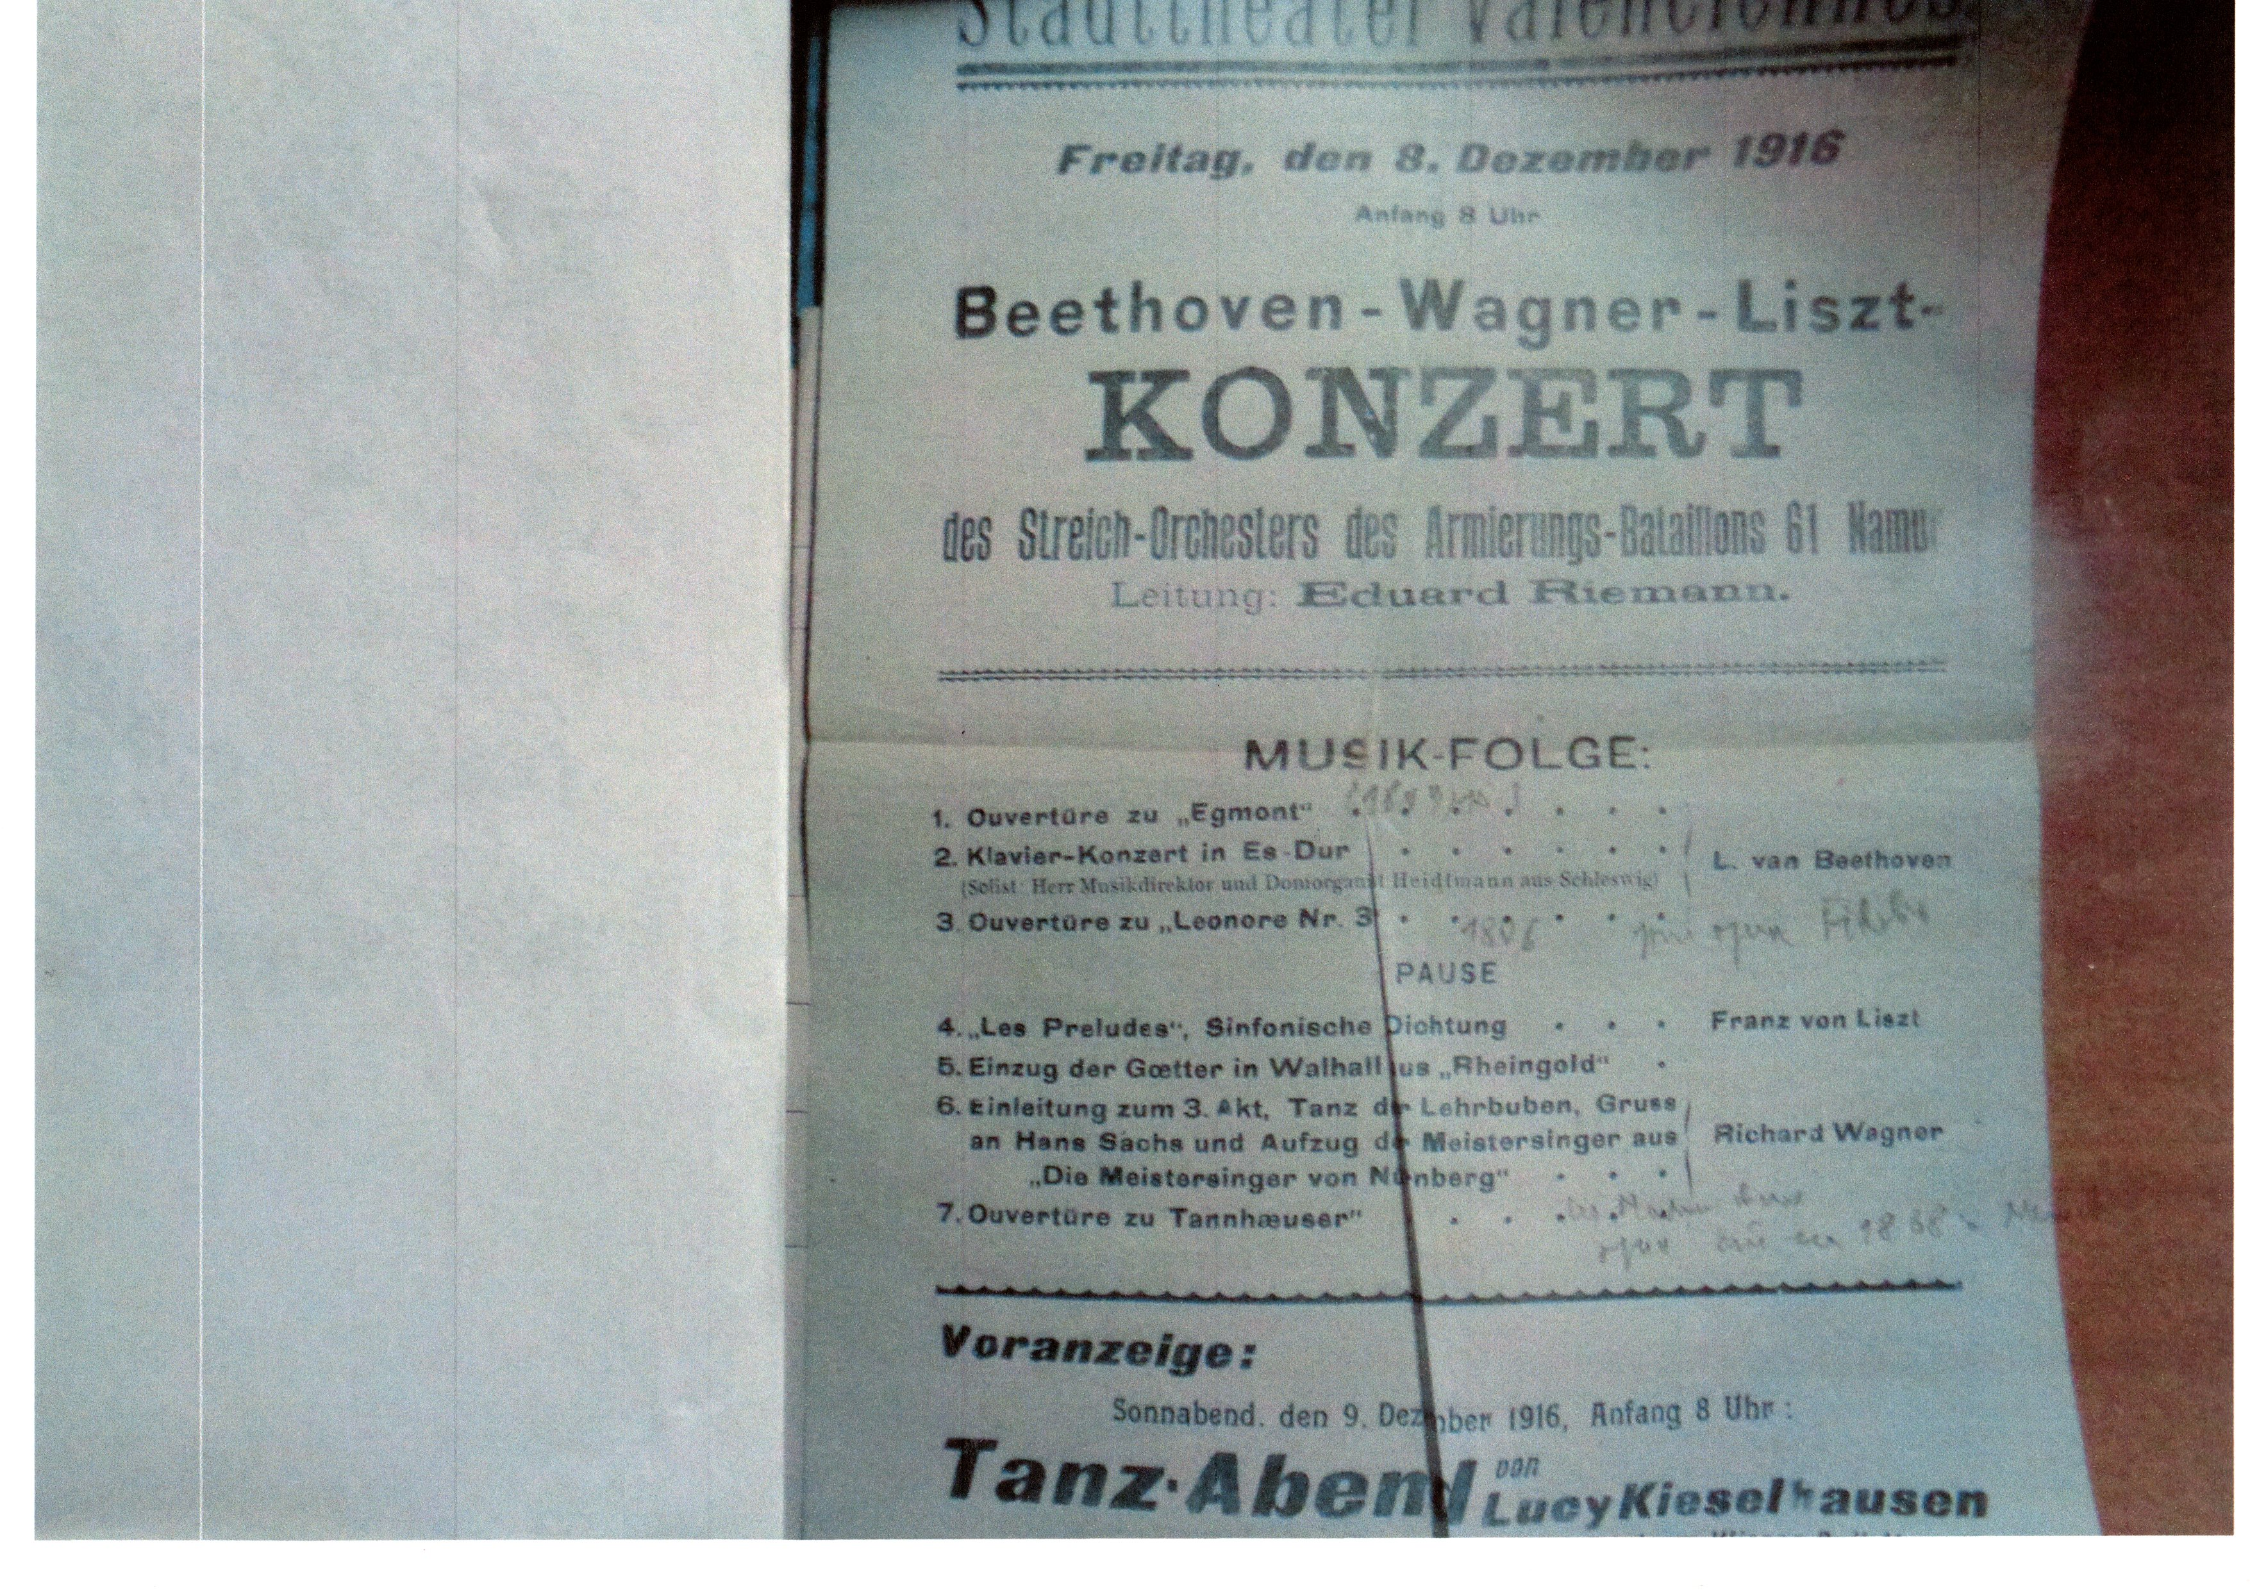
Concert, avec Beethoven et Wagner

Slide 13
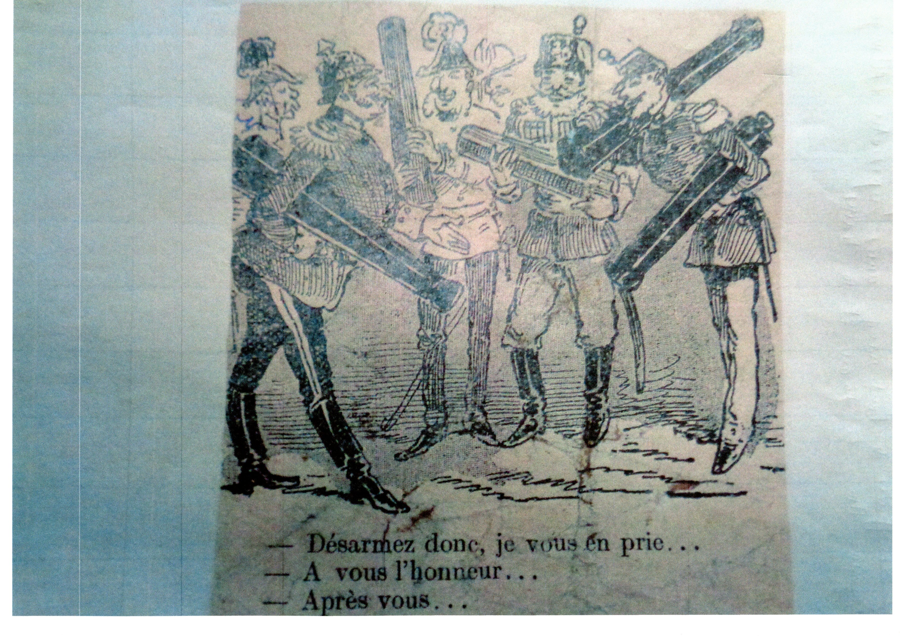
Désarmez donc

Slide 14
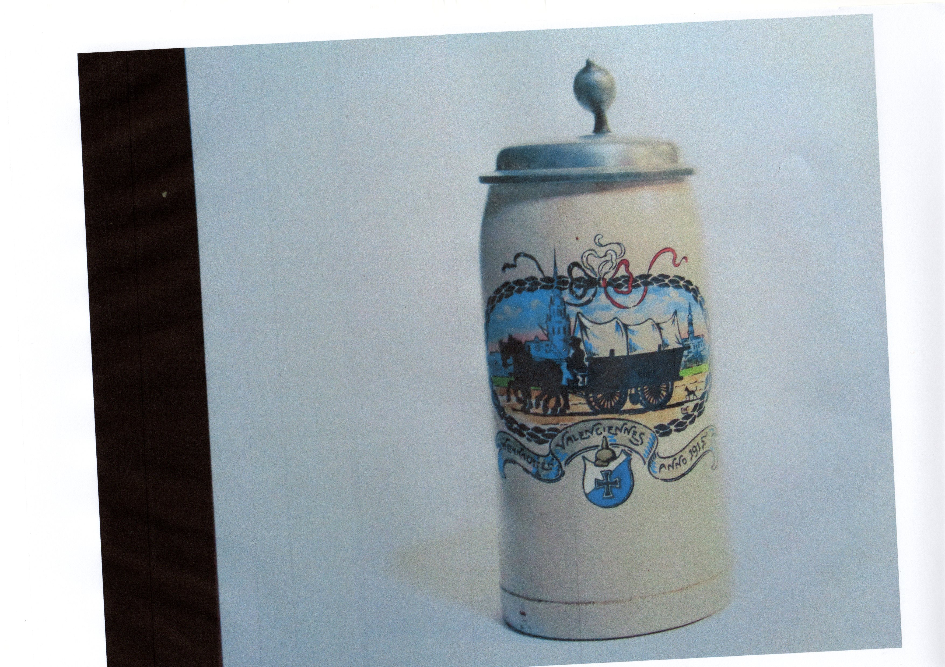
Pot de bière avec le paysage Valenciennois

Slide 15
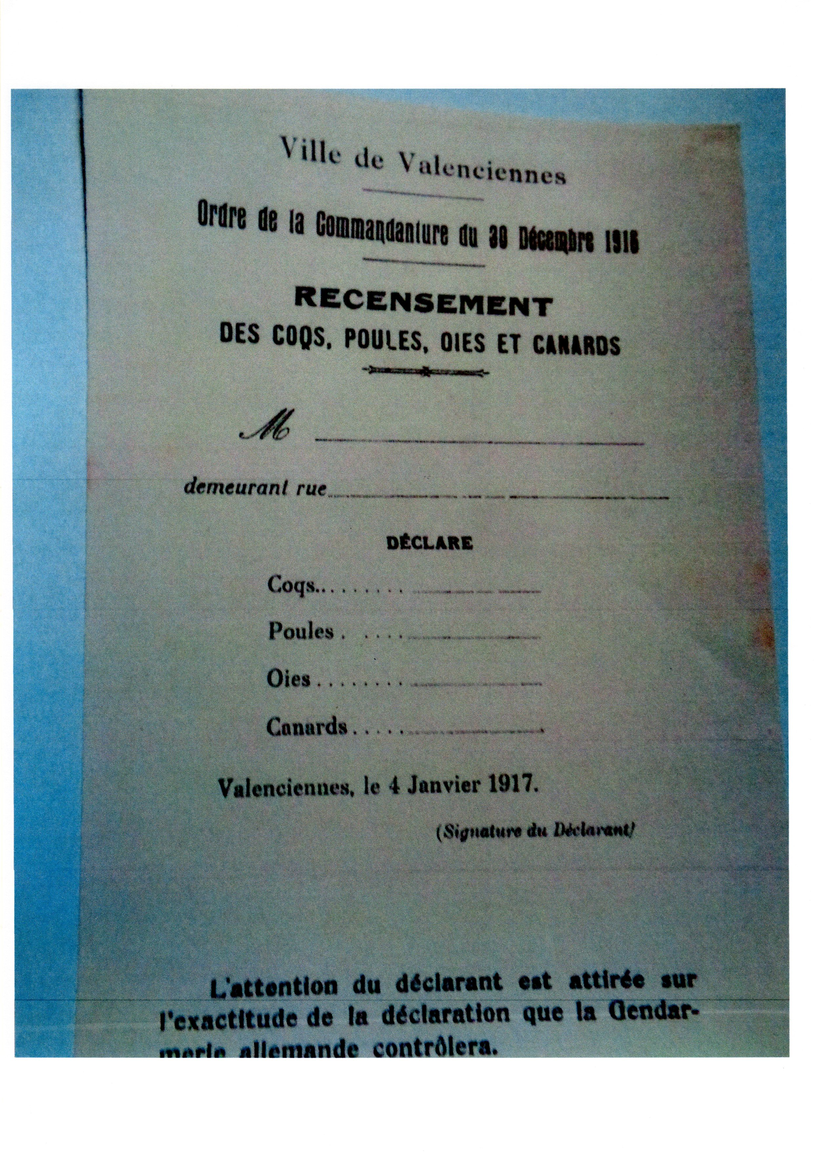
Recensement des poules

